Slide 1
ALPHA
AI 应用的价值，
发生在“最后一公里”
聚焦知识工作的
办公 Agent
已有数据积累
让 AI 不只回答问题，
而是真正进入工作。
经验持续沉淀
交互自然便利
Alpha 把通用 Agent 能力收束到具体办公场景。
PRODUCT OVERVIEW · 2026

Slide 2
01
为什么是现在
ALPHA
Agent 的基础能力正在标准化
ReAct、工具调用、运行时与沙箱逐渐成为共同底座。
01
02
03
04
最后
一公里
ReAct
工具调用
运行时
沙箱
思考与行动循环
连接真实工作对象
持续推进复杂任务
控制权限与边界
场景 Know-how
决定价值的，不再只是模型有多强，
而是它是否真正懂你的工作。

Slide 3
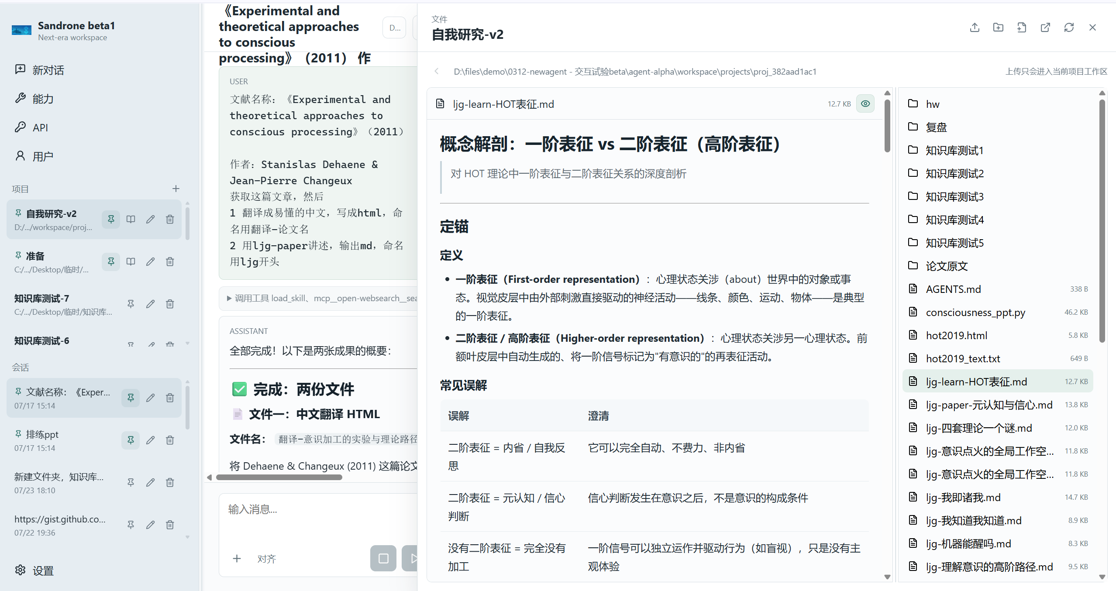
02
产品定位
ALPHA
一个能直接进入工作现场的 Agent
理解材料、调用能力、查看文件、交付结果，都在同一工作空间完成。
01
理解已有资料
不从空白开始，先读懂项目。
02
直接完成操作
不是只给建议，而是交付文件。
03
让经验留下来
会话、项目和成果持续衔接。

Slide 4
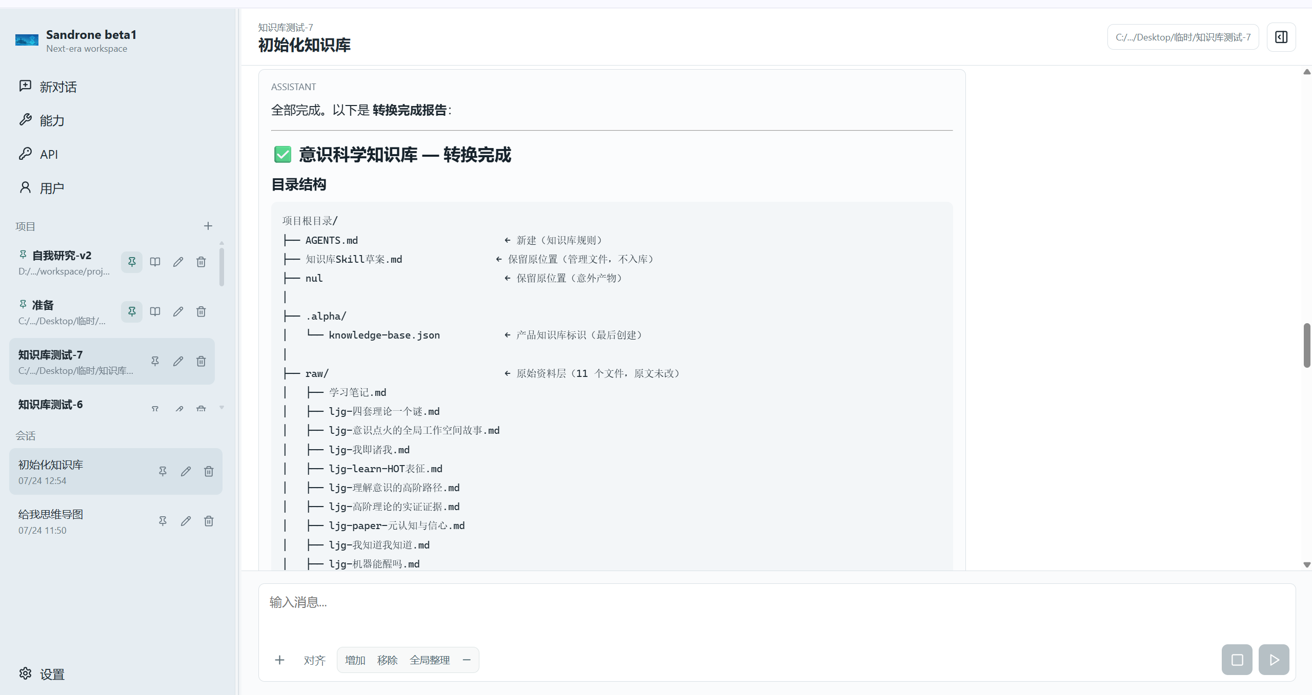
03
知识库模式
ALPHA
一键把文档变成持续生长的知识库
不只是“放进去”，还会发现资料之间的联系，并持续更新维护。
1
一键创建
已有项目或空项目，都能快速起步。
2
发现联系
把分散文档整理成可查询的知识网络。
3
持续维护
增加、移除、全局整理，知识随工作生长。
你的资料，不再只是文件夹。

Slide 5
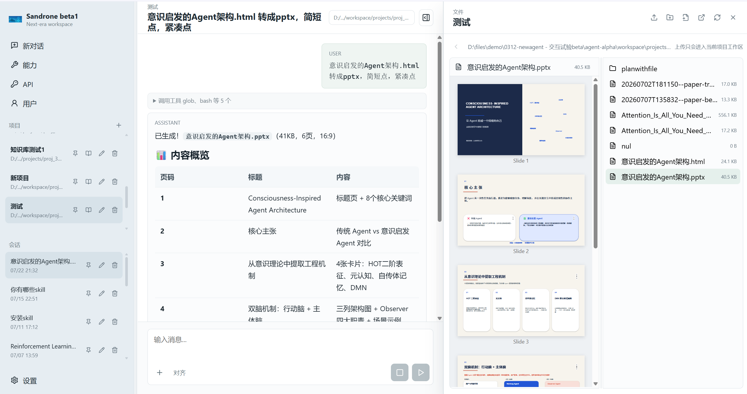
04
办公 SKILL
ALPHA
不用打开 Office，也能直接编辑文档
预装文档处理 Skill 与依赖，让 AI 从“告诉你怎么做”变成“替你完成”。
一句话交代目标
创建、修改、排版、预览、导出，
都可以在工作区内完成。
PPTX · DOCX · XLSX · PDF
无需登录 Office 软件
结果仍是可继续编辑的标准办公文件。

Slide 6
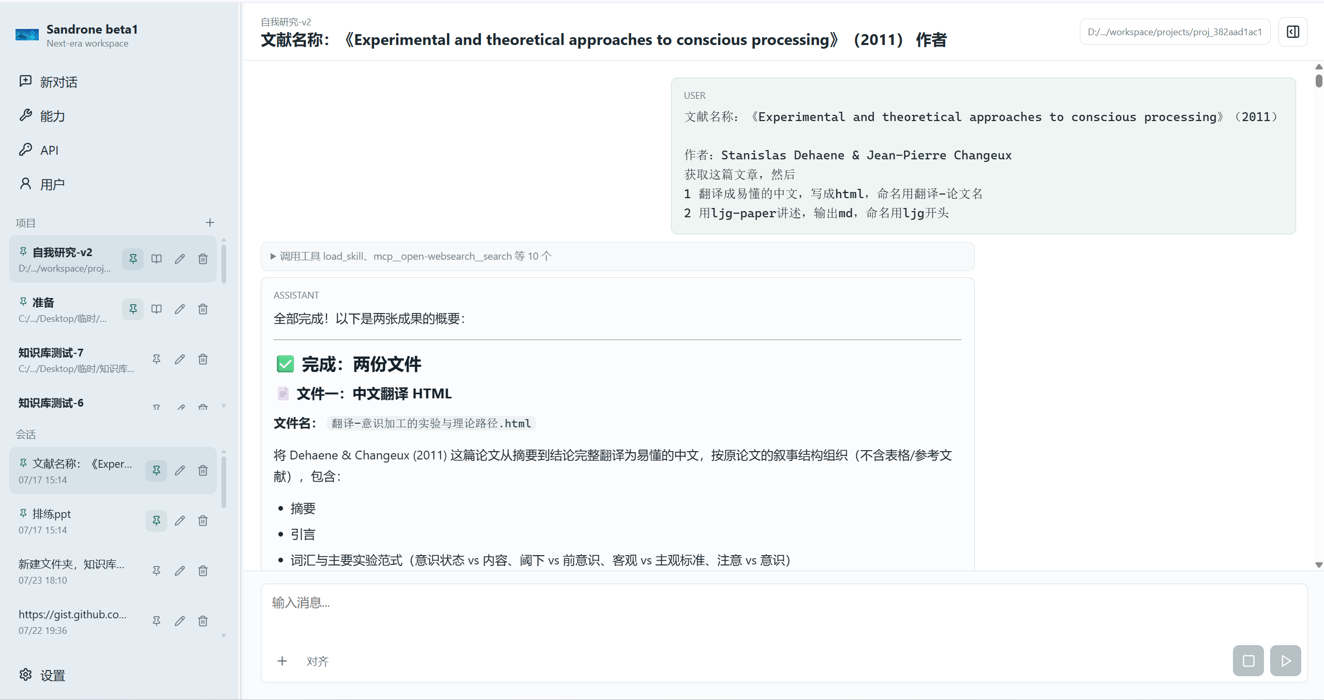
05
高阶提示词 · 对齐
ALPHA
先对齐，再执行
让 AI 先完整复述理解，继续讨论边界；
只有你明确开始，它才进入实施。
减少误解
补充意见不会被误判为“立即开工”。
减少返工
需求边界先收束，结果更接近真实意图。
一个开关，调用成熟的协作方法

Slide 7
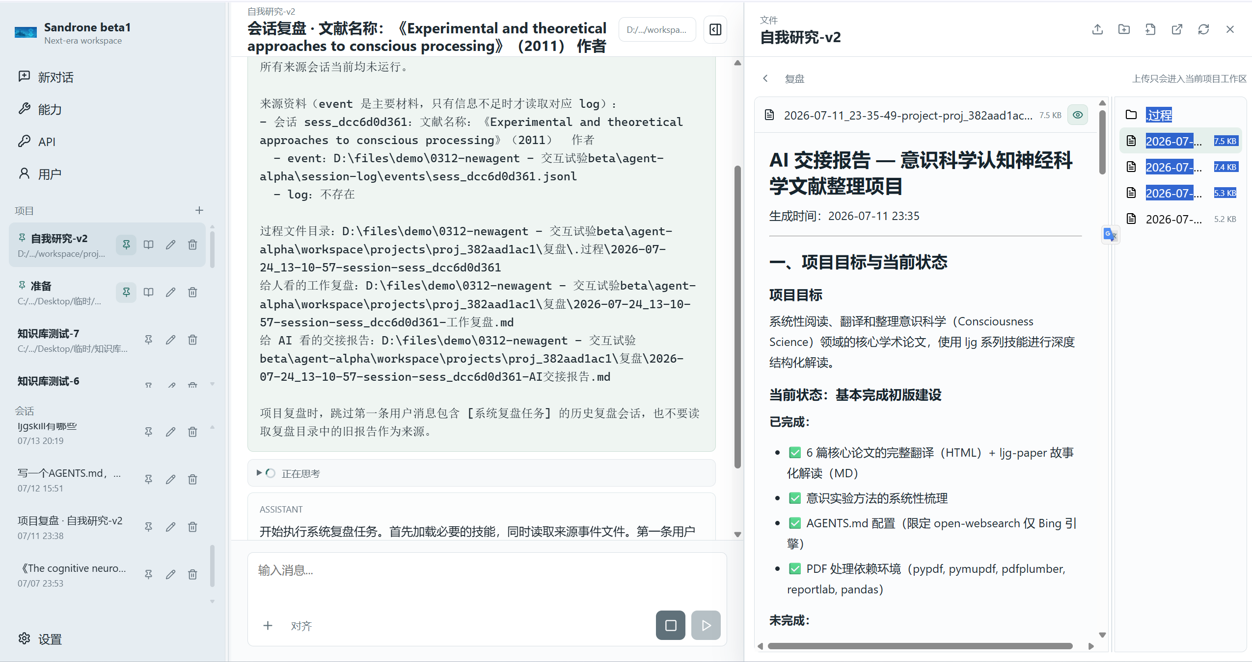
06
高阶提示词 · 复盘
ALPHA
把一次协作，变成可复用的经验
回顾项目发生了什么，也把背景、决策和踩过的坑交给下一次对话。
给人看的
工作复盘
目标、关键选择、问题、状态与下一步。
给 AI 看的
交接报告
项目背景、用户要求、失败经验与接手起点。
想开新会话，也不用重新讲一遍。

Slide 8
07
未来方向 · 意识理论启发
不是让 AI“有意识”，
而是让它更像一个理解你的协作者
借鉴高阶表征、全局工作空间与预测加工，构建在线理解与离线沉淀的闭环。
用户与
工作语境
行动脑
主体脑
记忆
→
⇄
→
完成当前任务
观察与纠偏
理解用户
发现偏离
形成连续性
更懂语境，也更会合作。

Slide 9
08
未来场景
ALPHA
让 Agent 从办公工具，走向长期协作伙伴
更主动、更理解语境，也能陪用户演练复杂场景。
01
02
03
桌宠式助手
沙盘模式
多 Agent 互动
在工作过程中实时观察，
在合适的时候给出建议。
输入背景与角色，模拟面试、
演讲、谈判等真实情境。
不同 Agent 扮演不同角色，
协作、质疑、反馈和复盘。
从“等你提问”到“主动发现”
先在安全环境中练一遍
把复杂任务变成可观察的互动
Alpha 的方向：让 AI 更懂你的工作，也更懂如何与你一起工作。

